Slide 1



Insuffisance rénale aigue obstructive
Dr Loghmari Ahmed
Préparation résidanat 2025

Slide 2
Insuffisance rénale aigue obstructive
OBJECTIFS
Définir une IRA obstructive
Expliquer les principaux mécanismes physiopathologiques impliqués dans l’IRA obstructive
Etablir le diagnostic positif d’une IRA obstructive à partir des données anamnestiques, cliniques et échographiques.
Indiquer un drainage urgent des voies excrétrices au cours de l’IRA obstructive
Enumérer les éléments cliniques et biologiques permettant le diagnostic précoce d’un syndrome de levée d’obstacle

Slide 3
Objectif 4
Définir une IRA obstructive

Slide 4
Insuffisance rénale aigue obstructive Définition
Insuffisance rénale aigue post rénale
Diminution du débit de filtration glomérulaire due à une obstruction située à un niveau quelconque de la voie excrétrice
Urgence médico-chirurgicale
Prise en charge repose sur le drainage des urines
Pronostic dépend du délai de prise en charge

Slide 5
Objectif 5
Expliquer les principaux mécanismes physiopathologiques impliqués dans l’IRA obstructive

Slide 6
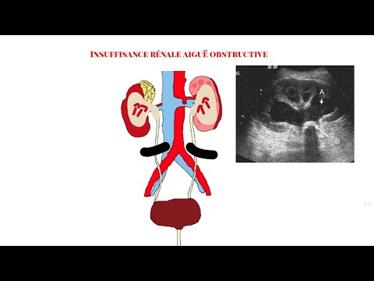
Insuffisance rénale aigue obstructive Physiopathologie
Une cascade de phénomènes
Obstruction intrinsèque ou extrinsèque
Hyperpression d’amant dans les tubules rénaux (TCP )
Blocage de la filtration glomérulaire
Diminution du débit sanguin rénal

Slide 7
Objectif 10
Etablir le diagnostic positif d’une IRA obstructive à partir des données anamnestiques, cliniques et échographiques.

Slide 8
Insuffisance rénale aigue obstructive Diagnostic positif
Contexte
Absence de miction !!
signes d’IR :nausées, vomissements, céphalées, diarrhées
Colique néphrétique
Mode d’installation
ATCD
Notion de rein unique
Notion de dlr précédent l’anurie
Souvent le diagnostic est facile si le sujet est conscient

Slide 9
Insuffisance rénale aigue obstructive Diagnostic positif
Chercher un globe vésical
Chercher les signes d IRA
Chercher les signes d’orientation étiologiques
Cicatrices
Lombalgie provoqué
Touchers pelviens
Rechercher des signes de gravités de l’ IR

Slide 10
Insuffisance rénale aigue obstructive Diagnostic positif
Bilans à réaliser en urgence :
Urée , créat
Ionogramme sanguin
Gaz du sang si disponible
RX Thorax
ECG
Signes de gravité

Slide 11
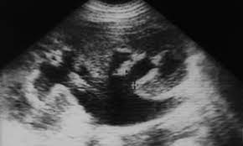
Insuffisance rénale aigue obstructive Diagnostic positif
Examen radiologique de première intention:
Echographie rénale :
Dilatation des VES
Taille normale des reins
L’absence de dilatation des cavités ne permet pas d’exclure une origine obstructive à l’IRA
Autres examens : AUSP, TDM, Uro-IRM

Slide 12
Insuffisance rénale aigue obstructive ETIOLOGIES
Lithiases urinaires
Calcul unilatéral sur rein fonctionnel unique ou lithiases bilatérales
Pathologie tumorale
Adénome de prostate
Cancer de la prostate
Cancer du col utérin
Tumeur de vessie
Cancer du rectum, de l’ovaire, de l’utérus
Métastases rétropéritonéales
Pathologies inflammatoires : fibrose rétropéritonéale

Slide 13
Objectif 11
Indiquer un drainage urgent des voies excrétrices au cours de l’IRA obstructive

Slide 14
Insuffisance rénale aigue obstructive PEC
Urgence médico-chirurgicale
Milieu Urologique
Hospitalisation
Eliminer une urgence à l’hémodialyse
Drainage en urgence des urines
Surveillance de la diurèse et dépistage du syndrome de levée d’obstacle
Traitement étiologique ultérieur

Slide 15
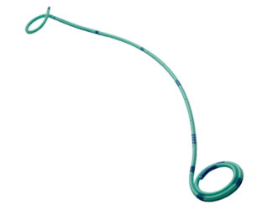
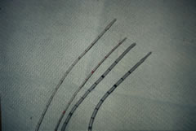
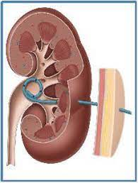
Insuffisance rénale aigue obstructive Moyens de drainage
Obstacle sous vésical
Sonde transuréthrale
Ponction sus pubienne
Obstacle sus vésical
Sonde double j
Sonde urétérale
Sonde de nephrostomie percutanée

Slide 16
Objectif 12
Enumérer les éléments cliniques et biologiques permettant le diagnostic précoce d’un
syndrome de levée d’obstacle

Slide 17
Insuffisance rénale aigue obstructive Syndrome de levée d’obstacle
Hyper diurèse secondaire à la perte du pouvoir de concentration des urines de l’un ou des 2 reins qui aboutit a la déshydratation majeure
Due à une compensation inefficace des pertes urinaires
Traitement
Préventif
Surveillance clinique (état d’hydratation), diurèse, biologique ( Na+, K+)
Compensation efficace des pertes volume par volume

Slide 18
Cas clinique 1
Un homme de 50 ans, avec des antécédents de lithiases urinaires, consulte aux urgences pour colique néphrétique, évoluant depuis 24 heures. Il signale des nausées sans vomissements ni fièvre. Il n’a pas uriné depuis 12 heures.
Aux urgences
TA : 140/85 mmHg , FC : 95 bpm , Température : 37,2 °C
Examen clinique : douleur à la percussion lombaire droite
Sonde urinaire: pas d’urines
Biologie initiale : Créatinine : 220 µmol/L , Kaliémie : 4,8 mmol/L , Bicarbonates : 20 mmol/L

Slide 19
Quel examen d’imagerie faut-il réaliser en urgence ?
A. Scanner abdominal avec injection
B. Échographie rénale
C. Urographie intraveineuse (UIV)
D. Radiographie de l’abdomen sans préparation (AUSP)
E. IRM abdomino-pelvienne

Slide 20
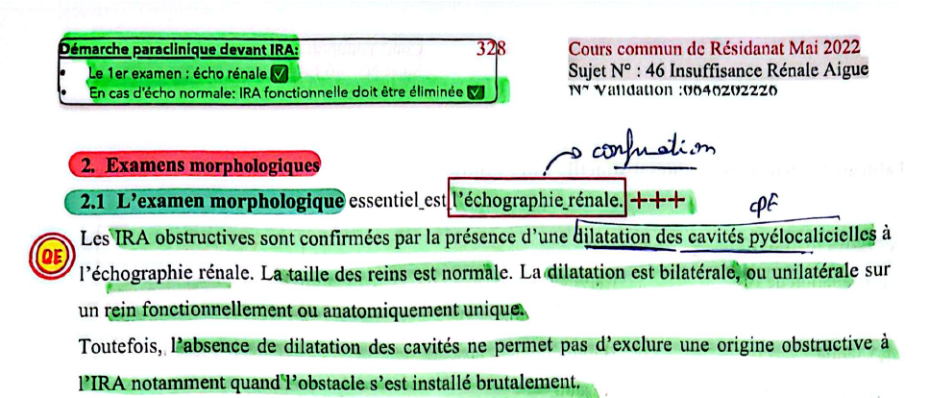
Quel examen d’imagerie faut-il réaliser en urgence ?
A. Scanner abdominal avec injection
B. Échographie rénale
C. Urographie intraveineuse (UIV)
D. Radiographie de l’abdomen sans préparation (AUSP)
E. IRM abdomino-pelvienne

Slide 21
Biologie de contrôle réalisé après quelques heures :
Créatinine : 520 µmol/L Kaliémie : 7,8 mmol/L Bicarbonates : 7 mmol/L
Échographie rénale : Calcul obstructif droit de 10 mm avec dilatation pyélocalicielle droite Rein gauche non visualisé,

Slide 22
2. Quelle(s) prise(s) en charge immédiate(s) recommandez-vous dans ce contexte ?
A. hémodialyse en urgence
B. Prescription de diurétiques de l’anse par voie intra-veineuse
C. Alcalinisation des urines par bicarbonates de sodium par voie intra-veineuse
D. Administration de gluconate de calcium par voie intra-veineuse lente
E. administration de résine échangeuse d’ions : Kayexalate

Slide 23
2. Quelle(s) prise(s) en charge immédiate(s) recommandez-vous dans ce contexte ?
A. hémodialyse en urgence
B. Prescription de diurétiques de l’anse par voie intra-veineuse
C. Alcalinisation des urines par bicarbonates de sodium par voie intra-veineuse
D. Administration de gluconate de calcium par voie intra-veineuse lente
E. administration de résine échangeuse d’ions : Kayexalate

Slide 24
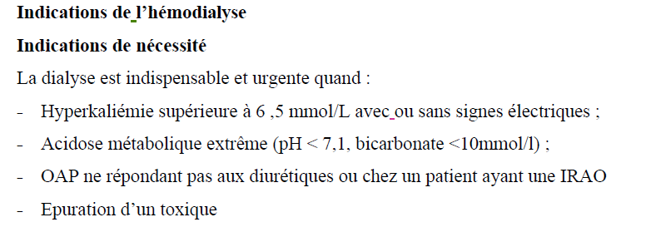
2. Quelle(s) prise(s) en charge immédiate(s) recommandez-vous dans ce contexte ?
A. hémodialyse en urgence
B. Prescription de diurétiques de l’anse par voie intra-veineuse
C. Alcalinisation des urines par bicarbonates de sodium par voie intra-veineuse
D. Administration de gluconate de calcium par voie intra-veineuse lente
E. administration de résine échangeuse d’ions : Kayexalate

Slide 25
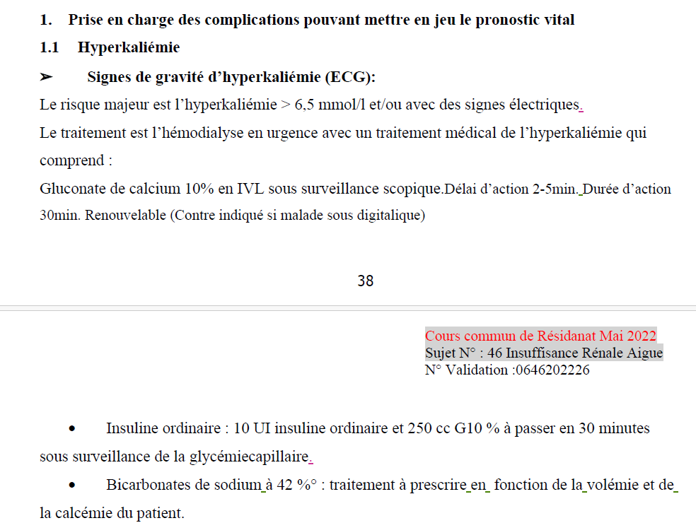
2. Quelle(s) prise(s) en charge immédiate(s) recommandez-vous dans ce contexte ?
A. hémodialyse en urgence
B. Prescription de diurétiques de l’anse par voie intra-veineuse
C. Alcalinisation des urines par bicarbonates de sodium par voie intra-veineuse
D. Administration de gluconate de calcium par voie intra-veineuse lente
E. administration de résine échangeuse d’ions : Kayexalate

Slide 26
3. Concernant la cause de cette insuffisance rénale aiguë, quelle proposition est exacte ?
A. Il s’agit d’une IRA obstructive par obstacle unilatéral sur rein unique
B. Il s’agit d’une IRA par rétention urinaire aigue avec globe vésical
C Il s’agit d’une IRA obstructive par obstacle bilatéral
D. Elle est secondaire à une néphrite interstitielle aigue
E. Elle est secondaire à une pyélonéphrite aigue

Slide 27
3. Concernant la cause de cette insuffisance rénale aiguë, quelle proposition est exacte ?
A. Il s’agit d’une IRA obstructive par obstacle unilatéral sur rein unique
B. Il s’agit d’une IRA par rétention urinaire aigue avec globe vésical
C Il s’agit d’une IRA obstructive par obstacle bilatéral
D. Elle est secondaire à une néphrite interstitielle aigue
E. Elle est secondaire à une pyélonéphrite aigue

Slide 28
4. Quelle est l’attitude thérapeutique dans ce contexte ?
A .Drainage des voies urinaires par néphrostomie percutanée droite ou Pose d’une sonde double J droite
B. Diurétiques
C. Antibiothérapie
D. Cathéter sus –pubien
E. lithotritie extra-corporelle

Slide 29
Cas clinique 2
Un homme de 65 ans, aux antécédents d’hypertension artérielle et d’adénome de la prostate, consulte pour une anurie totale depuis 24 heures.
Il présente des douleurs hypogastriques.
Examen clinique :
Pas de fièvre
TA : 160/90 mmHg, FC : 88 bpm
Globe vésical à la palpation
Pas de douleur lombaire

Slide 30
Biologie :
Créatinine : 450 µmol/L (normale : 60-110)
Kaliémie : 5,6 mmol/L
Bicarbonates : 16 mmol/L
Échographie :
Vessie distendue (> 1000 mL)
Rein droit : dilatation modérée des cavités
Rein gauche : normal

Slide 31
1. Quelle est la cause la plus probable de cette IRA ?
A. Obstruction urétrale (adénome de prostate)
B. Calcul urétéral bilatéral
C. Néphrite interstitielle
D. Glomérulonéphrite aiguë
E. Pyélonéphrite

Slide 32
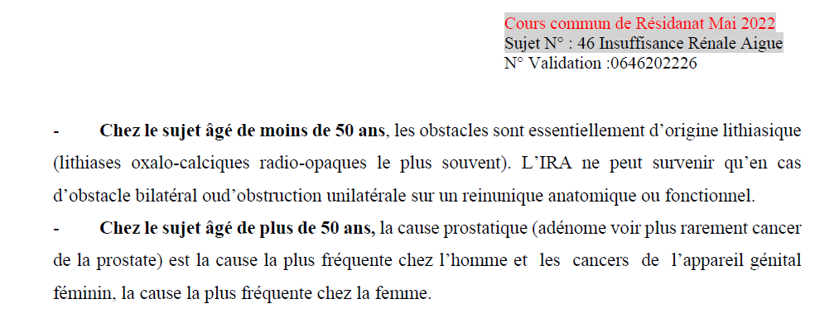
1. Quelle est la cause la plus probable de cette IRA ?
A. Obstruction urétrale (adénome de prostate)
B. Calcul urétéral bilatéral
C. Néphrite interstitielle
D. Glomérulonéphrite aiguë
E. Pyélonéphrite

Slide 33
2. Quelle est la prise en charge urgente ?
A. Pose d’une sonde urinaire
B. Néphrostomise percutanée
C. Diurétiques de l’anse
D. Alcalinisation des urines
E. Scanner abdomino-pelvien

Slide 34
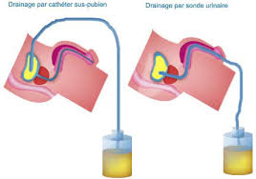
2. Quelle est la prise en charge urgente ?
A. Pose d’une sonde urinaire
B. Néphrostomise percutanée
C. Diurétiques de l’anse
D. Alcalinisation des urines
E. Scanner abdomino-pelvien

Slide 35
3. Quels risques immédiats sont à craindre ?
A. Rupture vésicale
B. Hyperkaliémie sévère
C. Acidose métabolique
D. Choc septique
E. Infarctus rénal

Slide 36
3. Quels risques immédiats sont à craindre ?
A. Rupture vésicale
B. Hyperkaliémie sévère
C. Acidose métabolique
D. Choc septique
E. Infarctus rénal

Slide 37
Cas clinique 3
Une femme de 40 ans, sans antécédents, consulte pour des douleurs lombaires bilatérales et une oligurie progressive depuis 3 jours. Elle a des antécédents de fibrose rétropéritonéale.
Examen :
TA : 150/80 mmHg, FC : 90 bpm
Douleur à la percussion lombaire bilatérale

Slide 38
Biologie :
Créatinine : 600 µmol/L
Kaliémie : 6,0 mmol/L
CRP : 45 mg/L
Scanner abdominal :
Dilatation bilatérale des voies urinaires
Fibrose rétropéritonéale englobant les uretères

Slide 39
1. Quel est le mécanisme de l’IRA :
A. Obstruction bilatérale par fibrose
B. Néphropathie tubulo-interstitielle
C. Glomérulonéphrite
D. Thrombose des artères rénales
E. Infection urinaire haute

Slide 40
1. Quel est le mécanisme de l’IRA :
A. Obstruction bilatérale par fibrose
B. Néphropathie tubulo-interstitielle
C. Glomérulonéphrite
D. Thrombose des artères rénales
E. Infection urinaire haute

Slide 41
2. Quelle(s) est la prise(s) en charge ?
A. Pose de sondes double J bilatérales
B. Néphrostomie percutanée
C. Traitement par corticoïdes
D. Hémodialyse en urgence
E. Antibiothérapie probabiliste

Slide 42
QCM

Slide 43
1.l’IRA obstructive :
A - survient lorsque l’écoulement de l’urine est empêché par la présence d’un obstacle unilatéral.
B – survient si l’obstacle est bilatéral.
C - survient si l’obstacle sur la voie excrétrice du seul rein fonctionnel
D - l’IRA est généralement non réversible après la libération de la voie excrétrice.
E –peut être consécutive à une fibrose rétro-péritonéale

Slide 44
1.l’IRA obstructive :
A - survient lorsque l’écoulement de l’urine est empêché par la présence d’un obstacle unilatéral.
B – survient si l’obstacle est bilatéral.
C - survient si l’obstacle sur la voie excrétrice du seul rein fonctionnel
D - l’IRA est généralement non réversible après la libération de la voie excrétrice.
E –peut être consécutive à une fibrose rétro-péritonéale

Slide 45
2. Au cours du syndrome de levée d’obstacle , on peut constater :
A/Une diurèse horaire importante
B/une hypokaliémie
C/une déshydratation extracellulaire
D/une hyperglycémie
E/une hyponatrémie

Slide 46
2. Au cours du syndrome de levée d’obstacle , on peut constater :
A/Une diurèse horaire importante
B/une hypokaliémie
C/une déshydratation extracellulaire
D/une hyperglycémie
E/une hyponatrémie

Slide 47
3. Devant une IRA ,la cause obstructive est évoquée devant:
A/une anurie brutale
B/une hématurie macroscopique avec caillots
C/une diurèse à éclipse
D/une albuminurie
E/une anémie hémolytique

Slide 48
3. Devant une IRA ,la cause obstructive est évoquée devant:
A/une anurie brutale
B/une hématurie macroscopique avec caillots
C/une diurèse à éclipse
D/une albuminurie
E/une anémie hémolytique

Slide 49
4. Quels éléments orientent vers une IRA obstructive ?
A. l’absence Globe vésical
B. ATCD de néoplasie pelvienne
C. Une installation progressive
D. une colique néphritique
E. un blindage pelvien au toucher vaginal et/ou au toucher rectal

Slide 50
4. Quels éléments orientent vers une IRA obstructive ?
A. l’absence Globe vésical
B. ATCD de néoplasie pelvienne
C. Une installation progressive
D. une colique néphritique
E. un blindage pelvien au toucher vaginal et/ou au toucher rectal

